Slide 1
收集电子及电磁信号评估

Slide 2
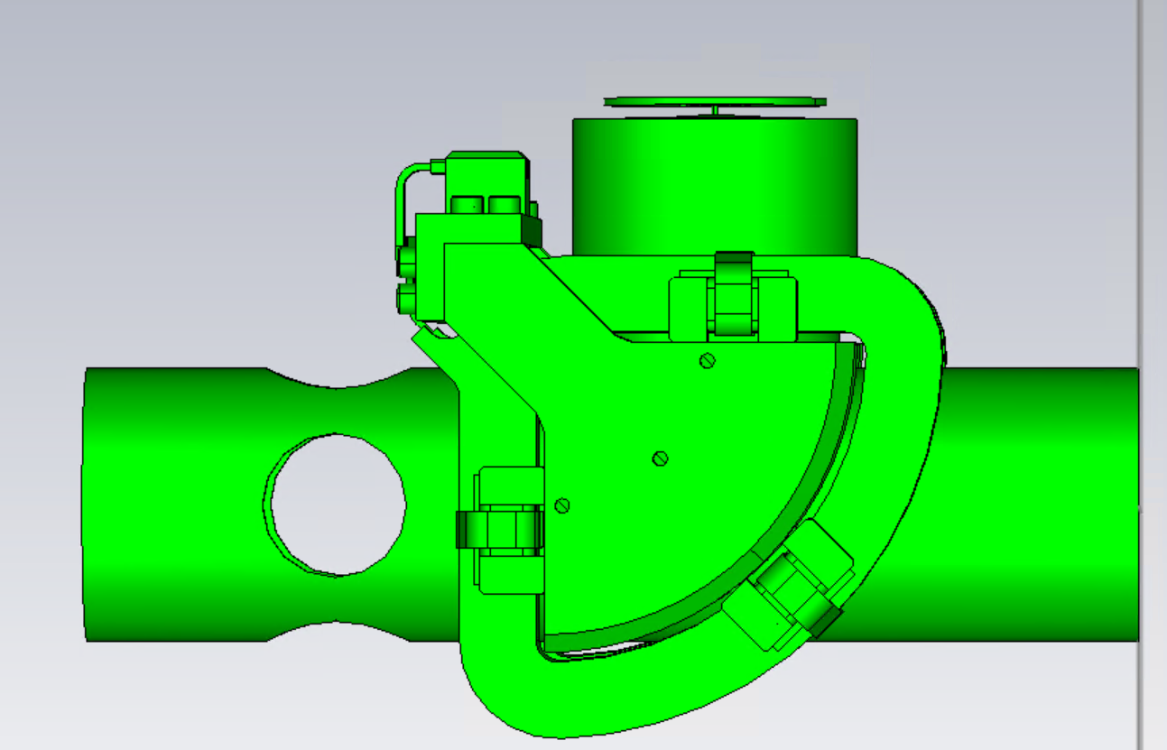
Old Chamber Design
法拉第筒
半径25mm
60mm
管道半径37mm
半径35mm
半径18mm
45mm
36mm
24mm
线圈

Slide 3
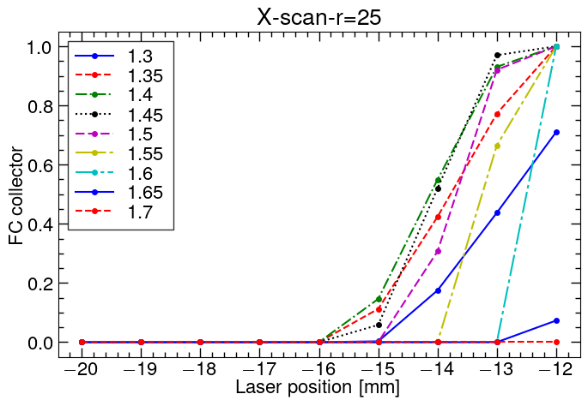
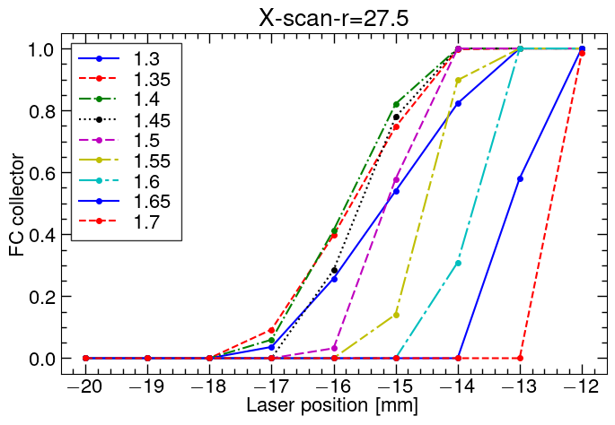
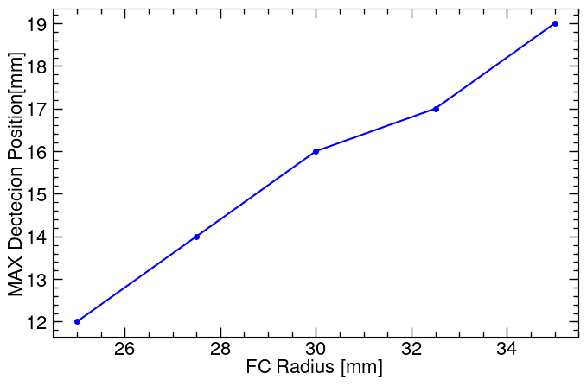
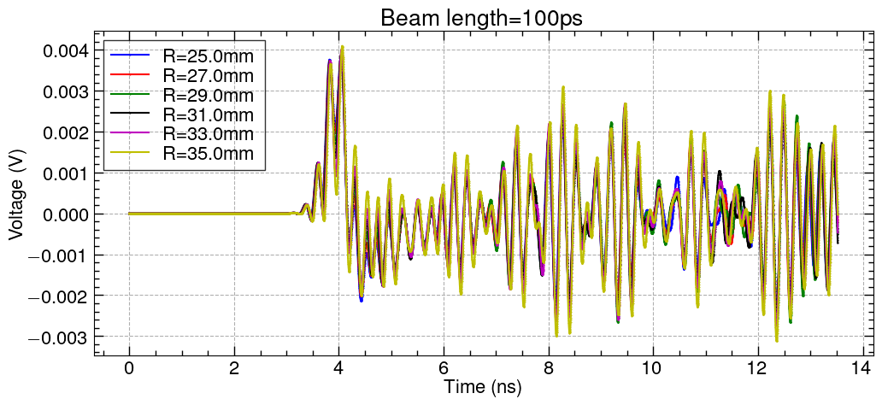
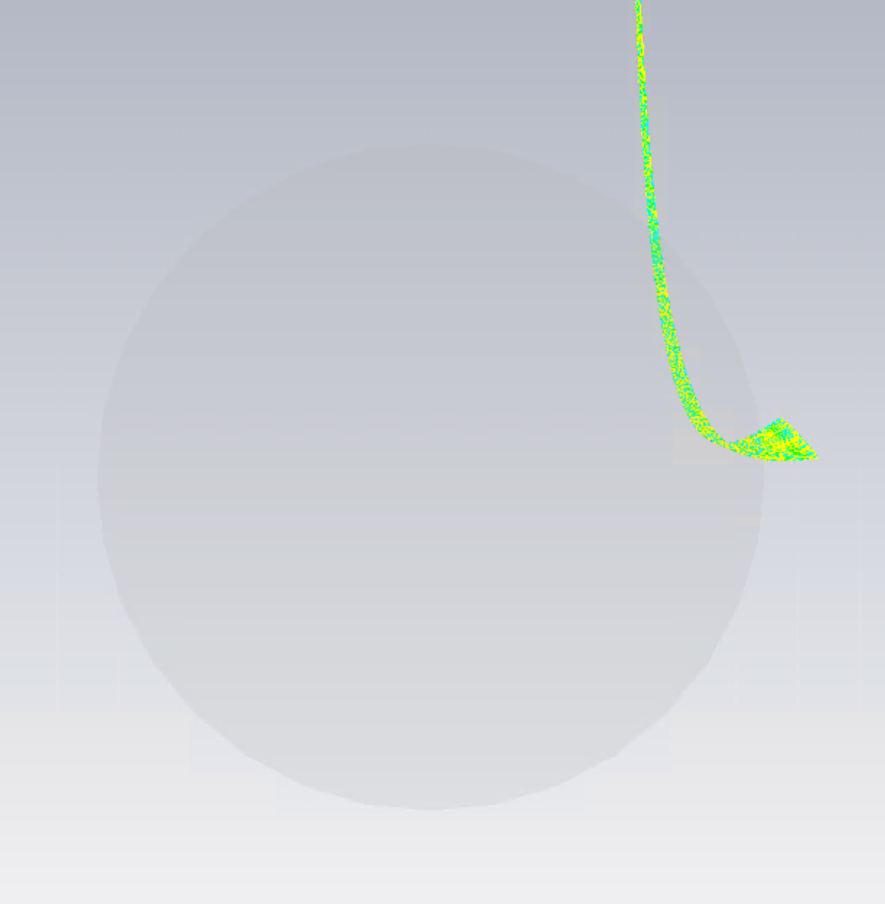
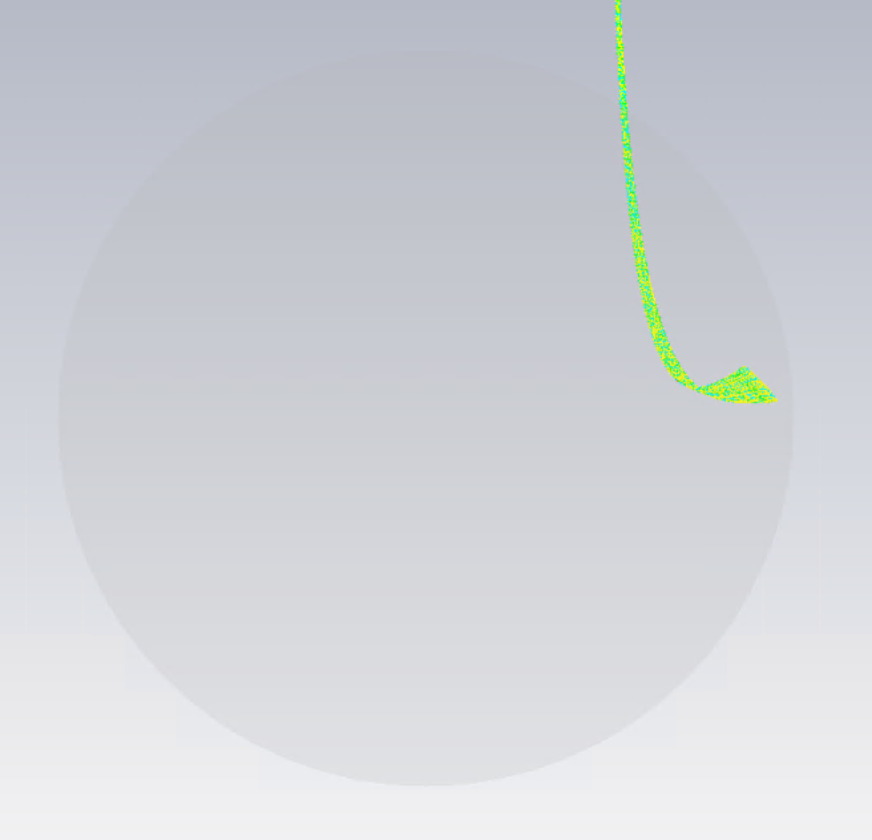
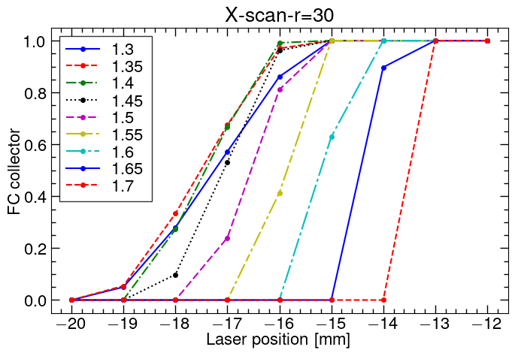
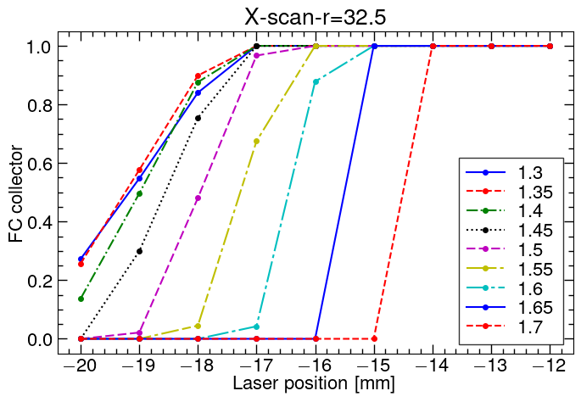
FC collector – different FC radius
Laser position= 16mm
FC radius = 25mm
FC radius = 30mm
结论：在不考虑电子发散的条件下，增大法拉第筒的半径至30，可满足最大扫描范围至±16mm，法拉第筒越大，扫描的范围越大，但要考虑管道半径37mm，为安装留下余量

Slide 4
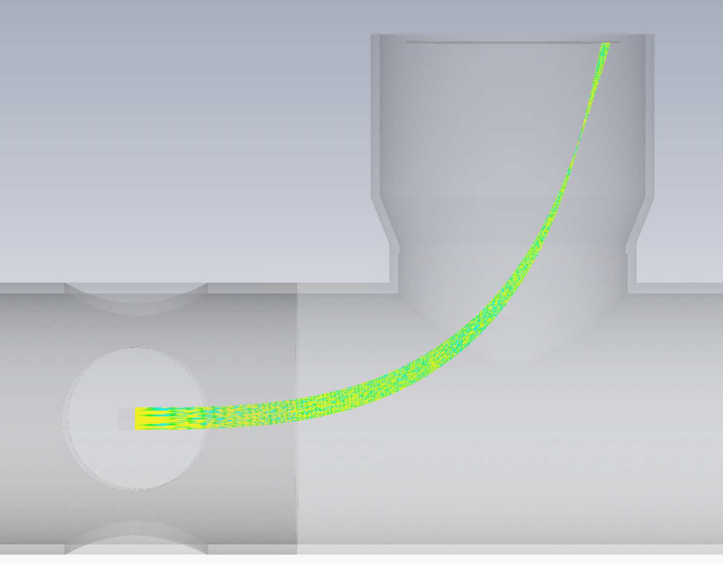
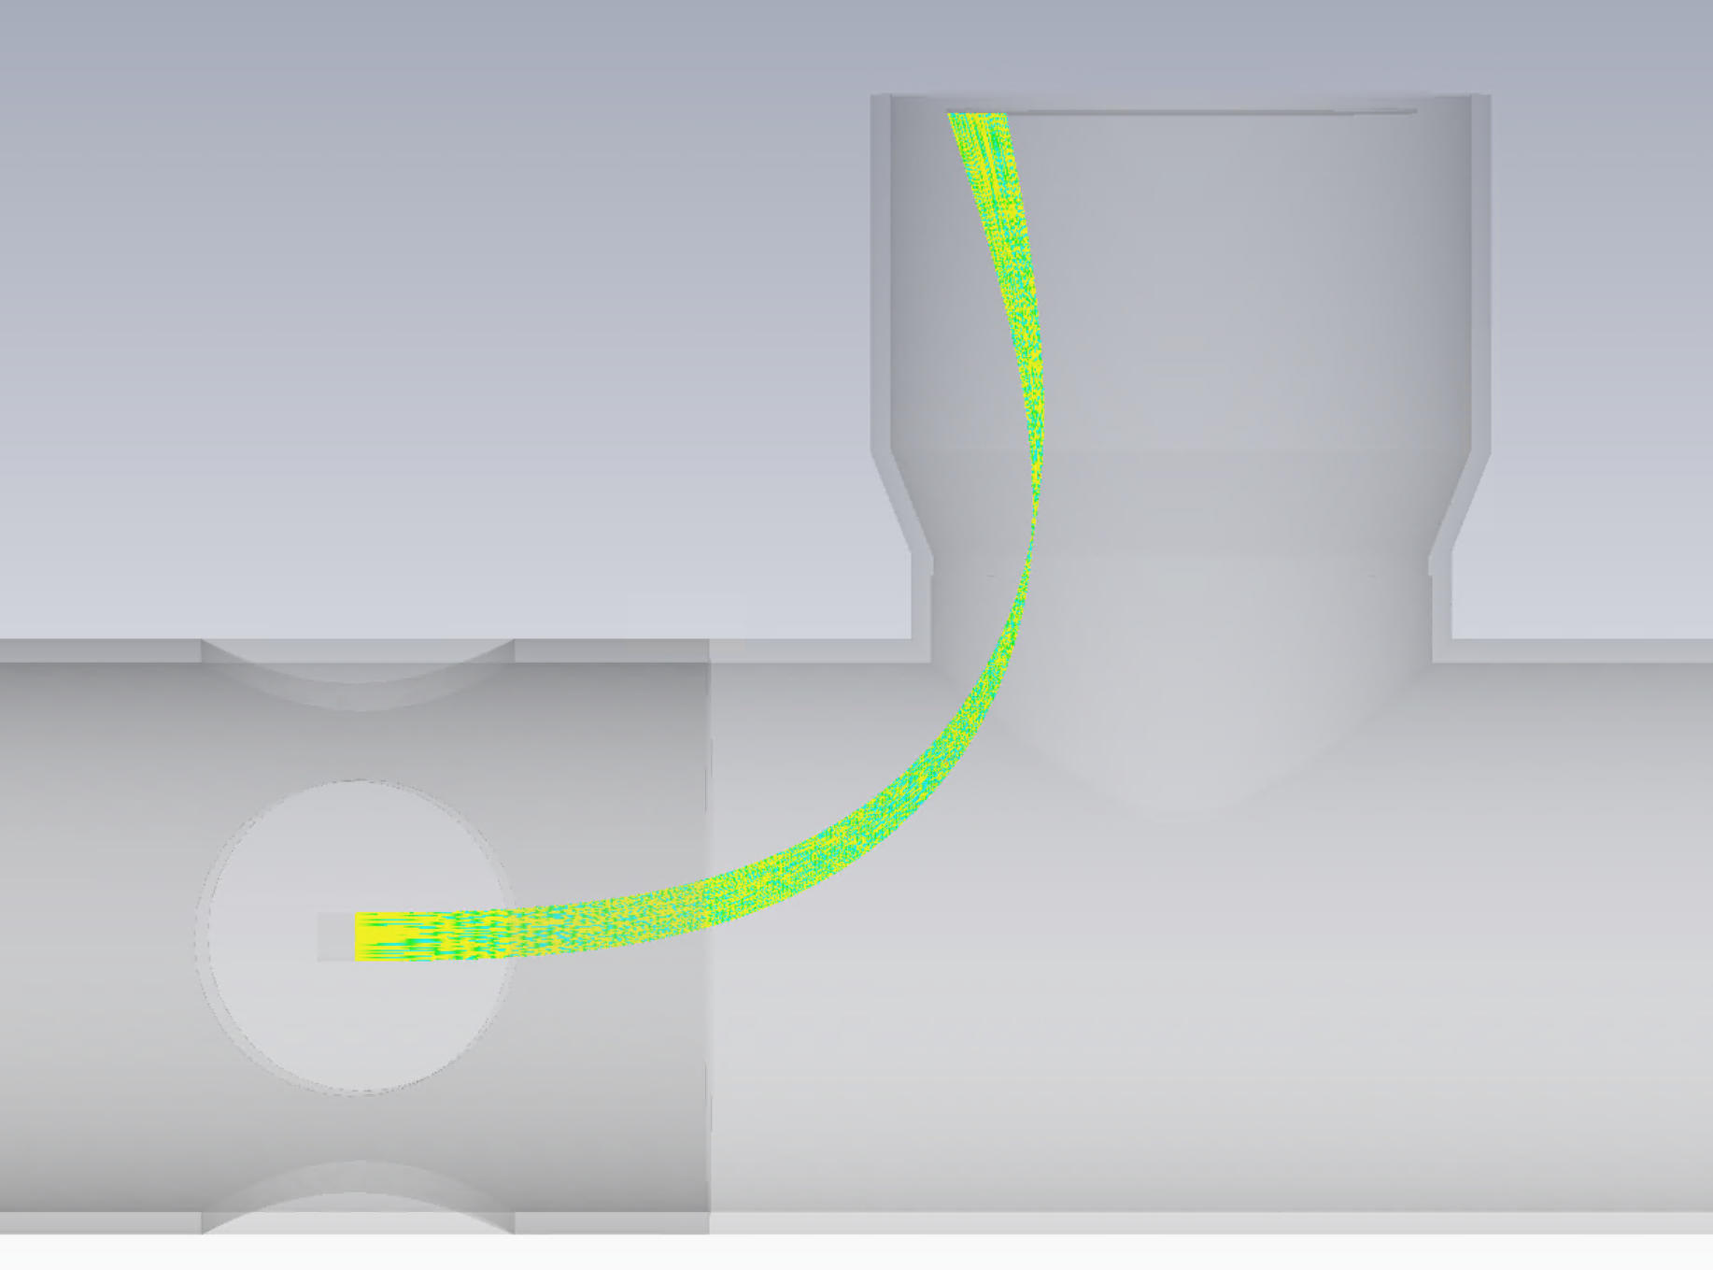
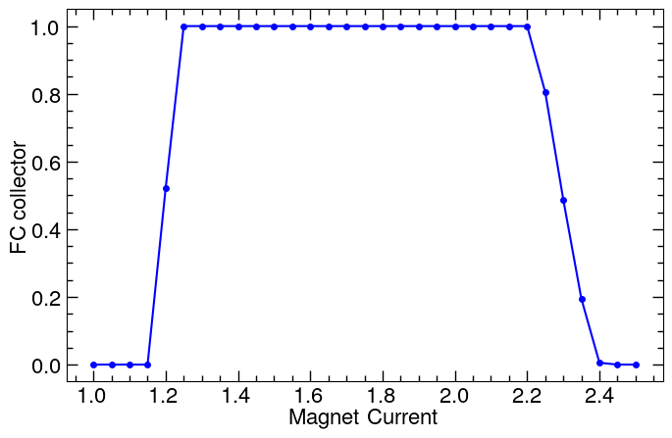
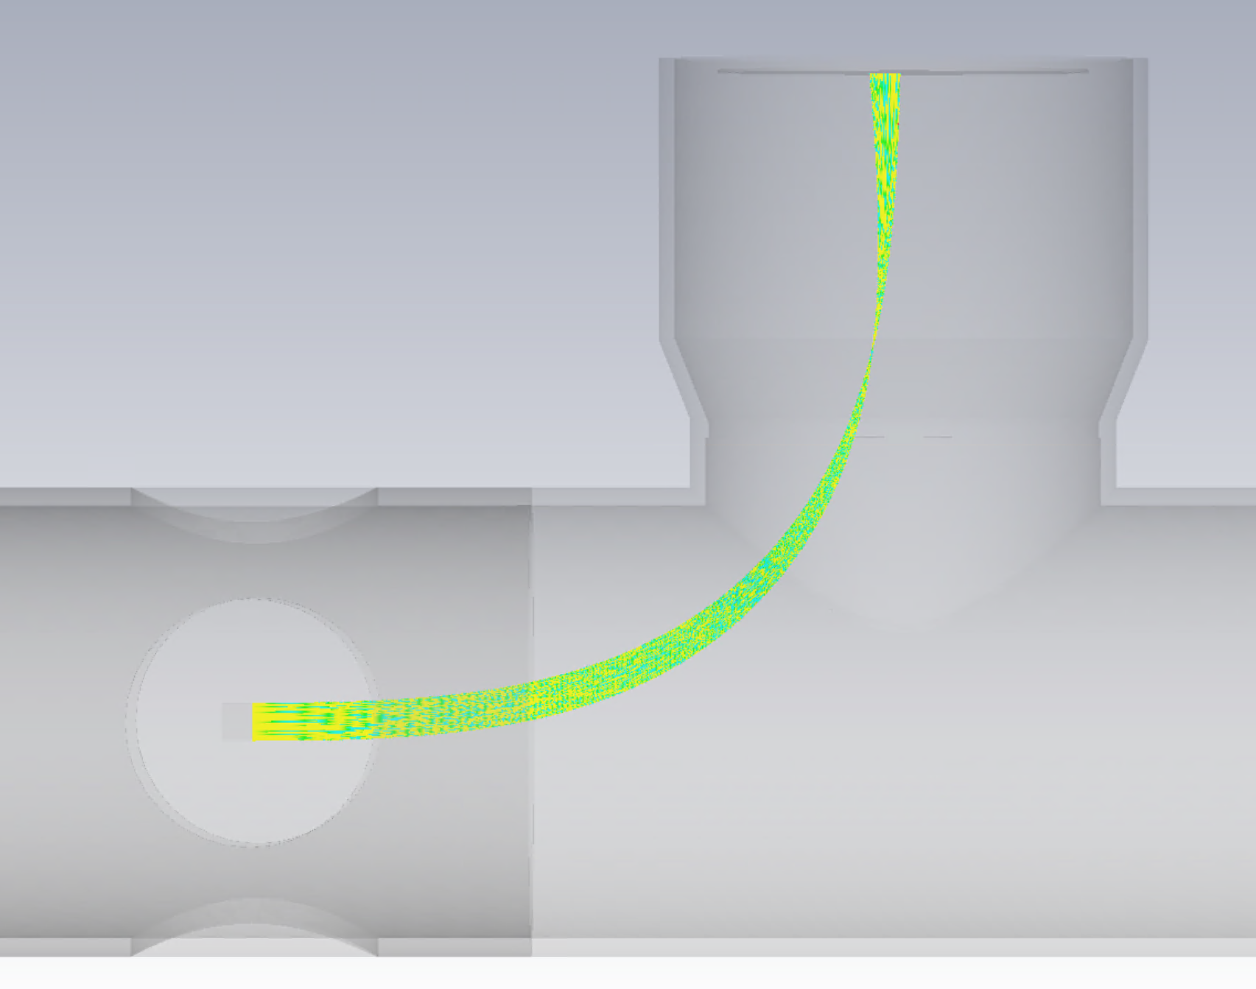
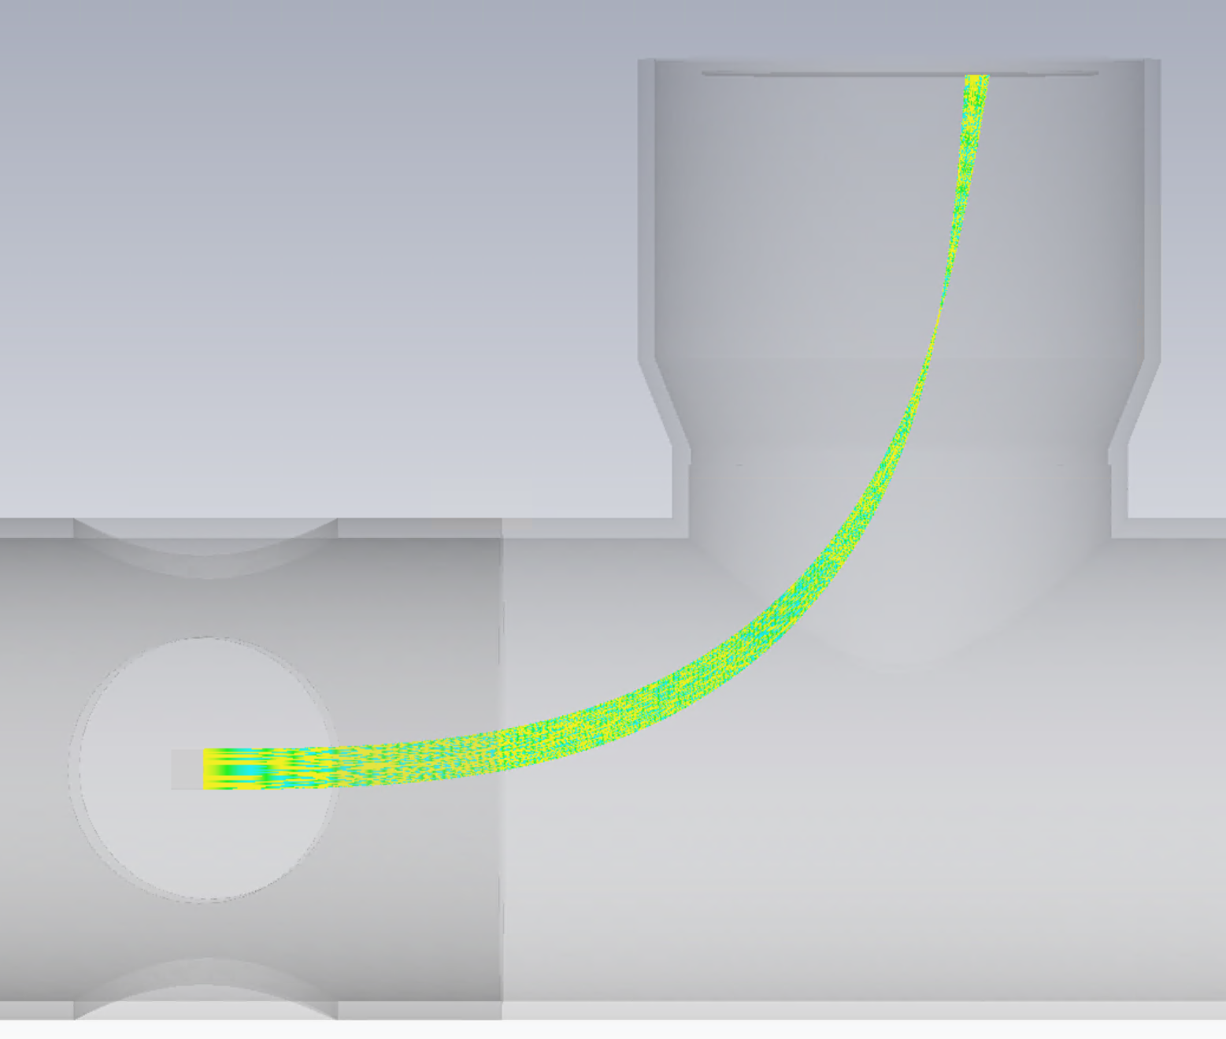
FC collector – different FC radius
磁铁扫描最小值1.25
磁铁扫描最大值2.2
磁铁扫描中间值1.7
磁铁扫描最佳值1.45
结论：X方向剖面扫描最佳磁铁范围为1.35到1.45之间，磁铁扫描的中间值为1.7，故磁铁扫描的范围应该比中值小20%左右

Slide 5
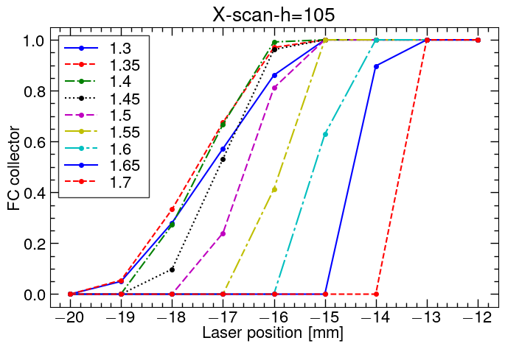
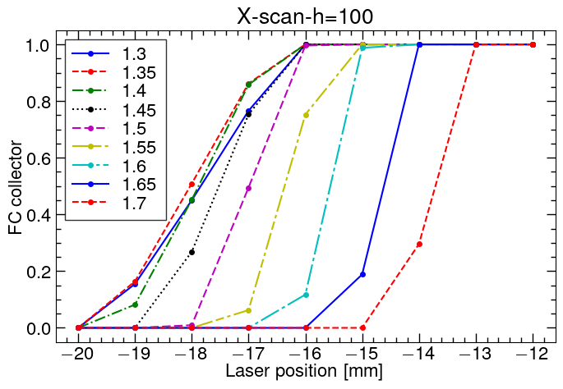
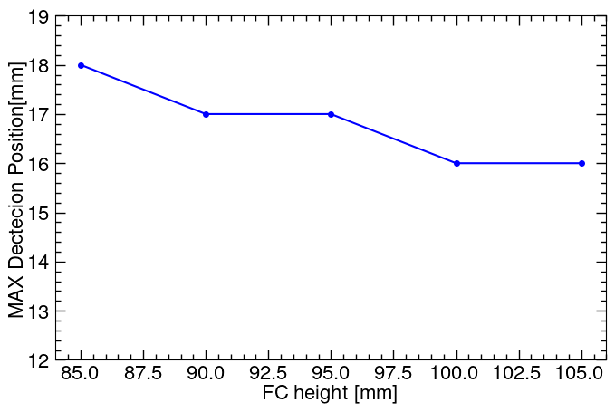
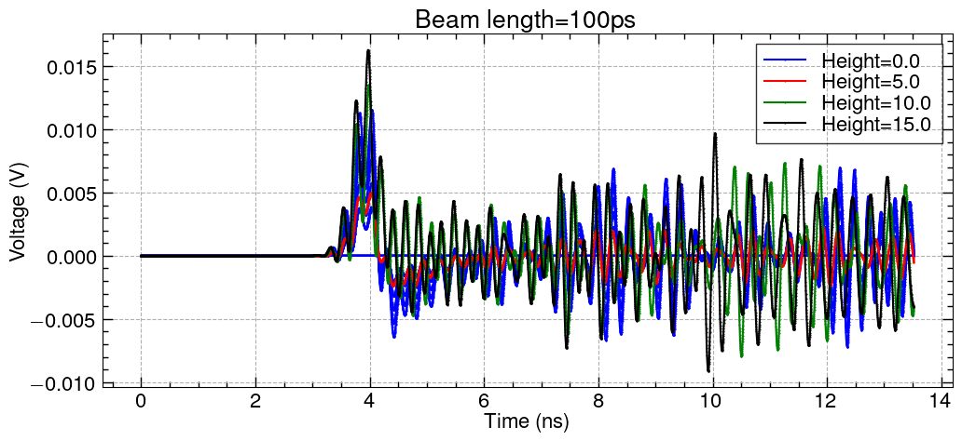
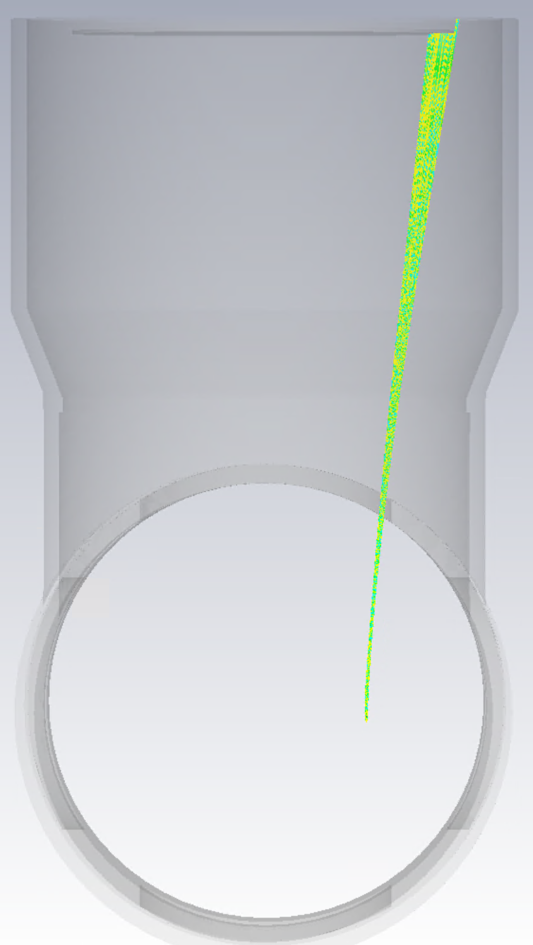
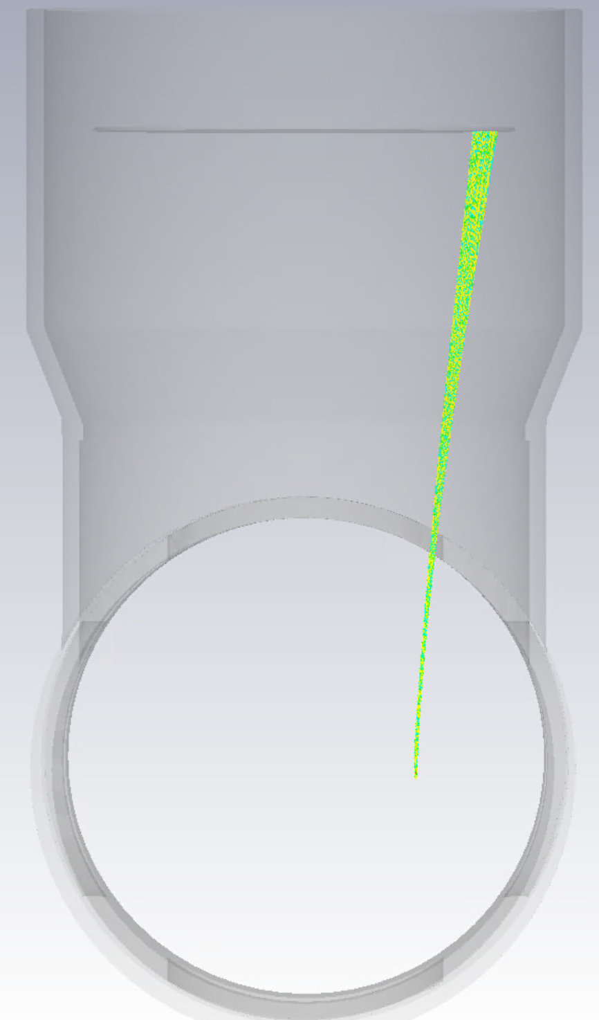
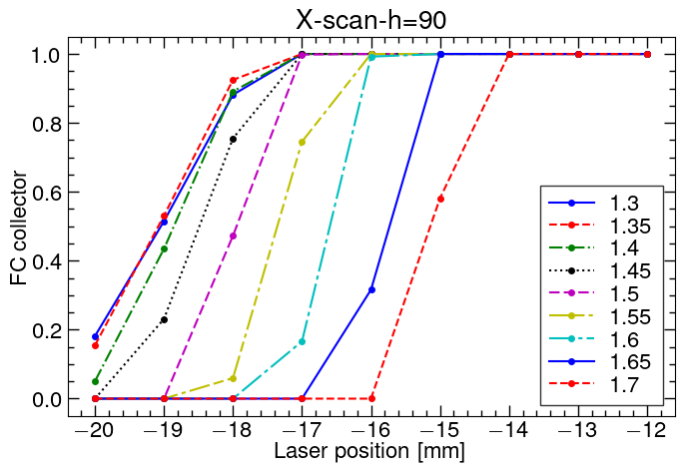
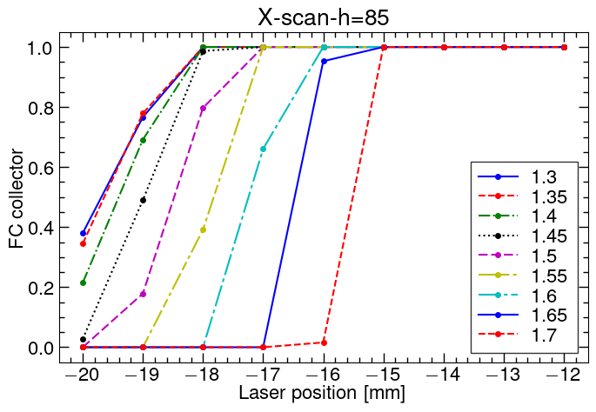
FC collector – different FC height
Laser position= 16mm
FC radius = 30mm
FC height = 105mm
FC height = 90mm

Slide 6
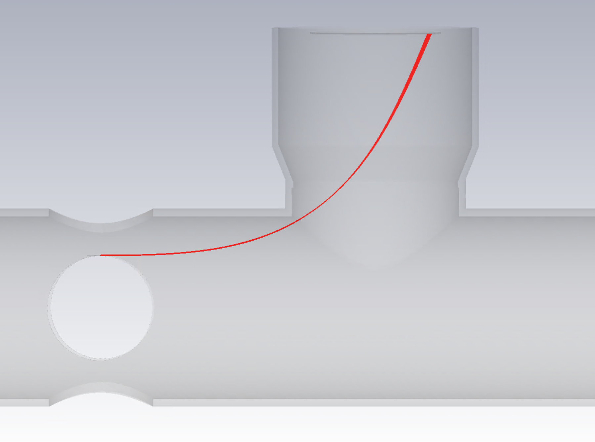
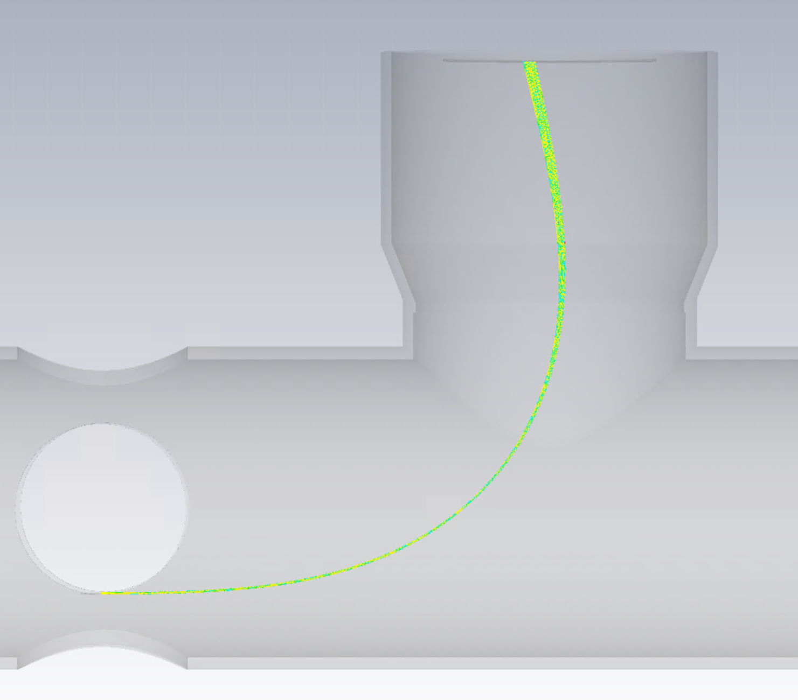
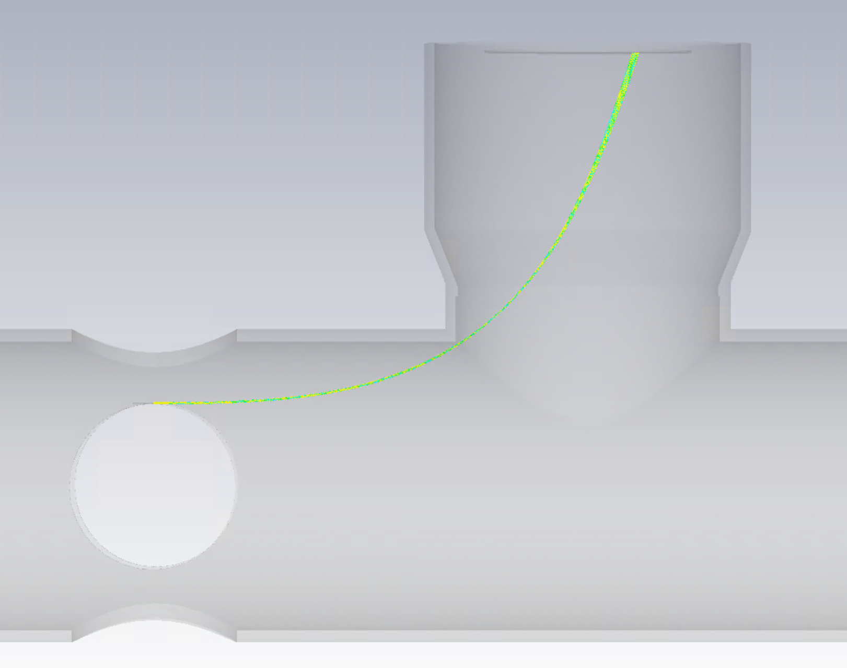
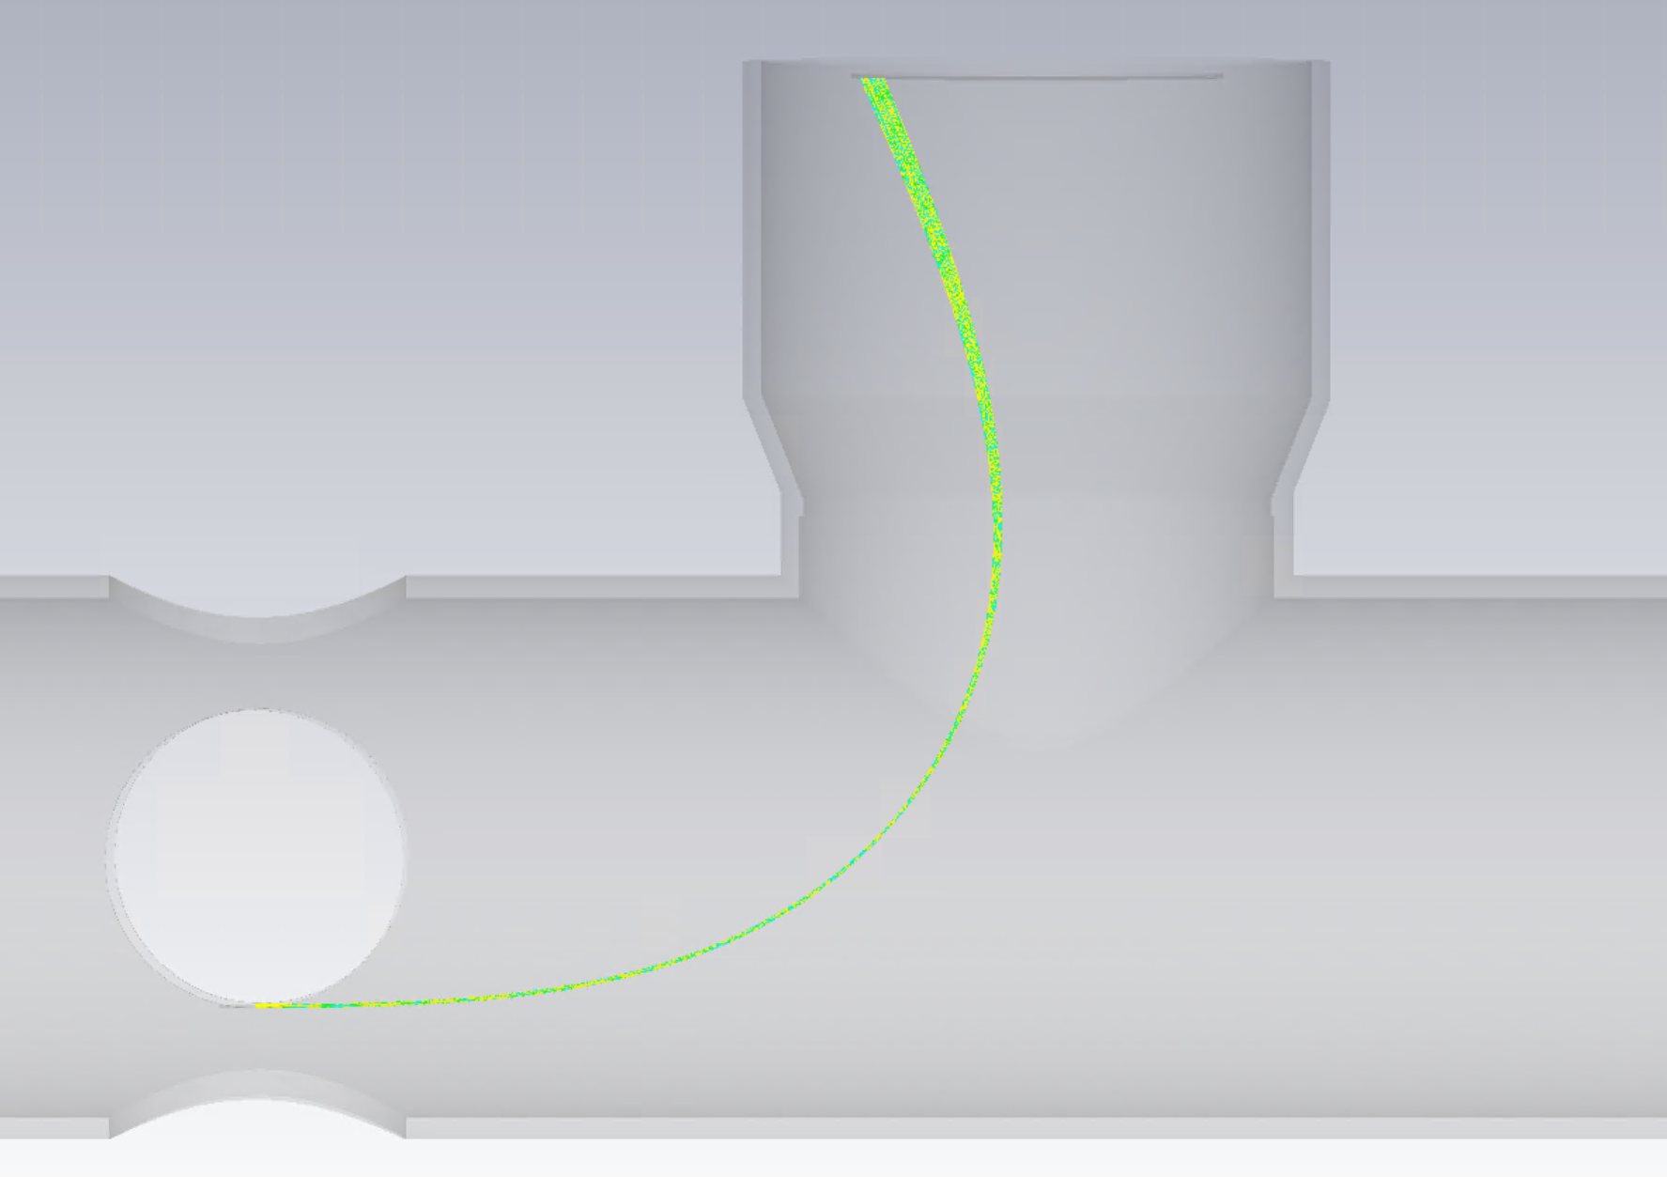
FC collector – Y-Scan
FC height = 105mm
FC radius = 25mm
Magnet value= 1.5
Laser position= 20mm
Laser position= -20mm
Laser position= 20mm
Laser position= -20mm
结论：Y方向扫描受FC限制小，在25mm半径时即可满足±20mm的扫描范围，且最佳扫描磁铁在电流中间值附近。

Slide 7
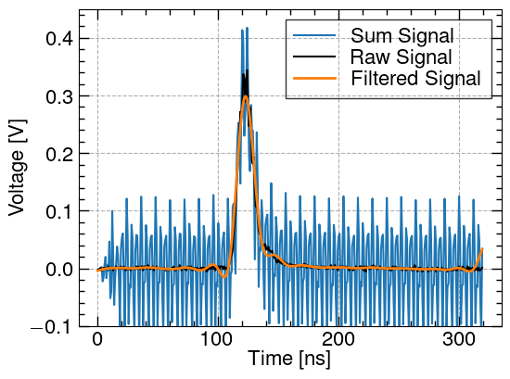
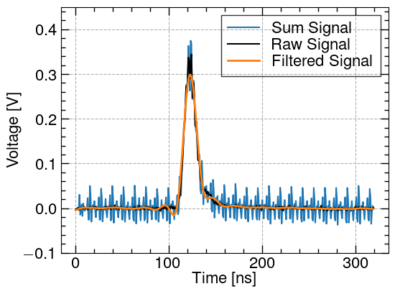
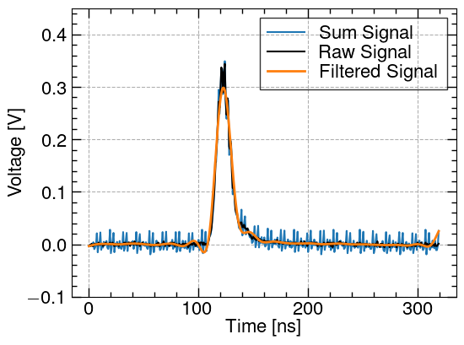
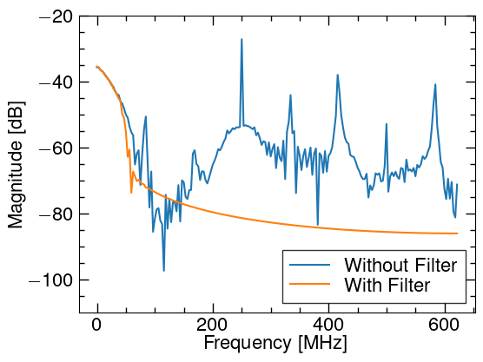
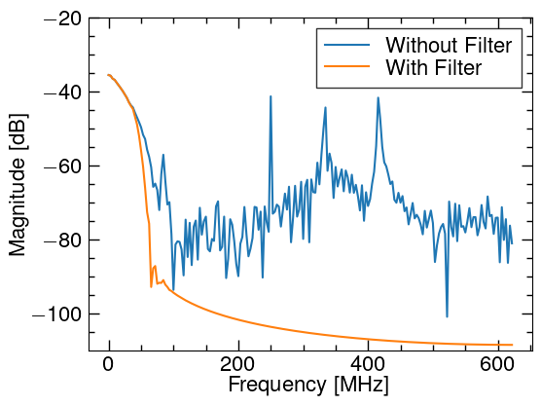
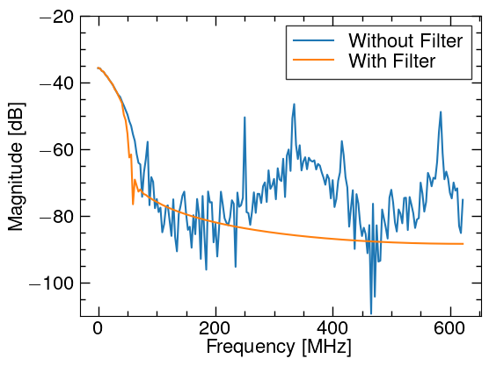
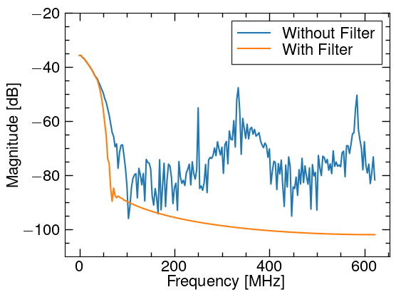
Beam EMI Signal-different beam length
FC position:105mm(from beam center) LPF:50MHz
Bunch length:75ps
Bunch length:100ps
Bunch length:150ps
Bunch length:200ps
束团长度缩小，电磁信号增加，幅值会与剥离电子信号相仿，可以通过滤波消除其影响。

Slide 8
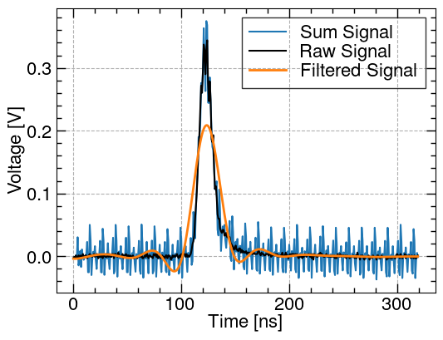
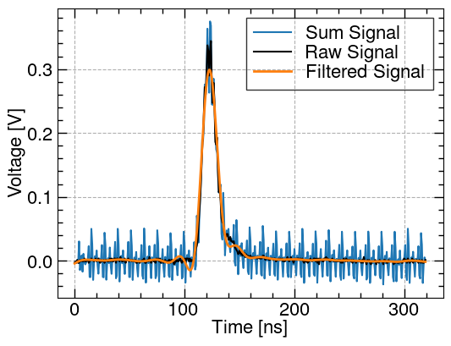
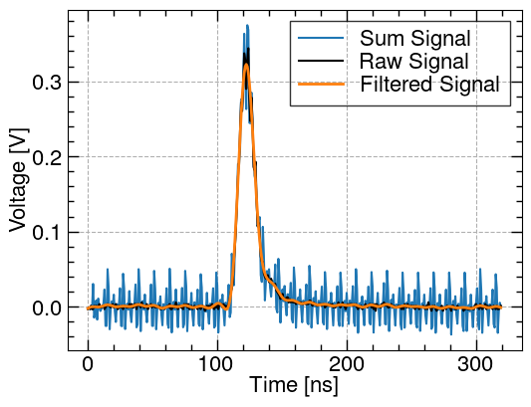
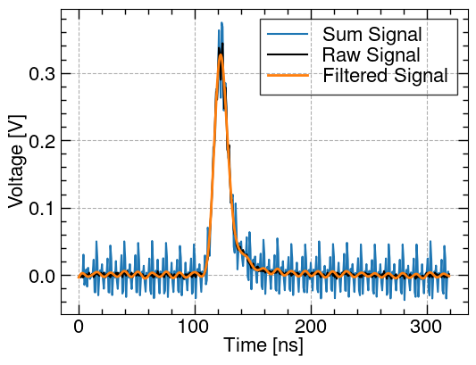
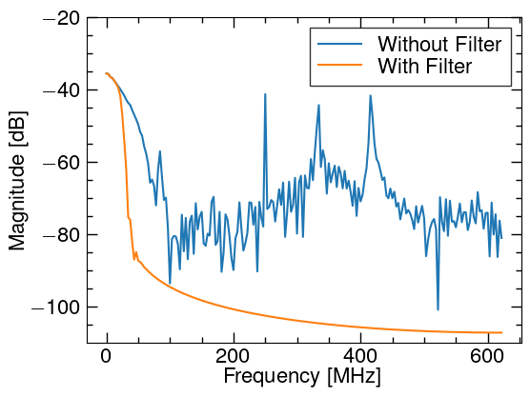
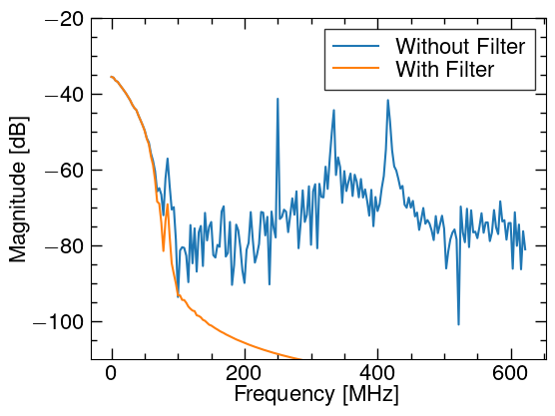
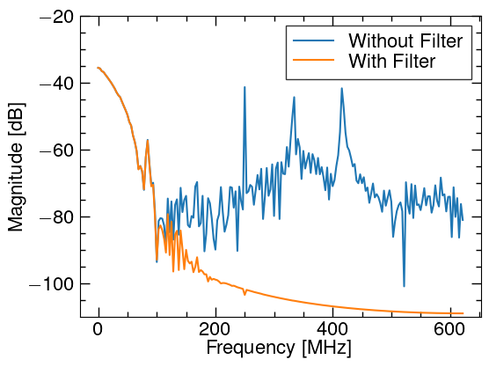
Beam EMI Signal-different LPF
Bunch length:100ps FC position:105mm(from beam center)
125MHz
LPF:25MHz
LPF:50MHz
LPF:75MHz
LPF:125MHz
采用不同种截止频率的低通滤波器，对原始信号的积分值没有影响，即不会影响剖面的拟合。但是滤波器截止频率过低会使得信号峰值降低，而截止频率过高，本地信号会产生波动。

Slide 9
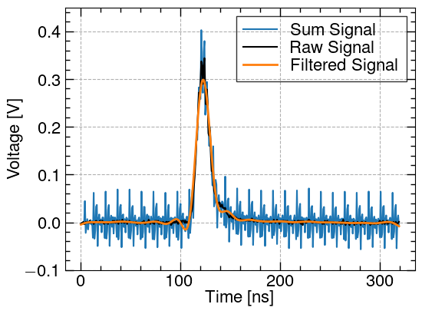
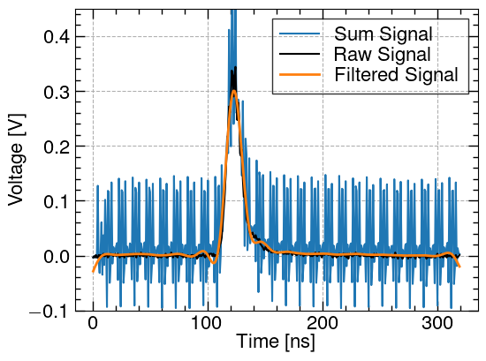
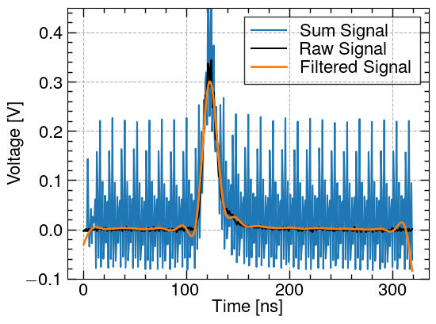
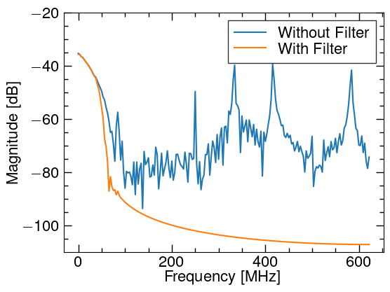
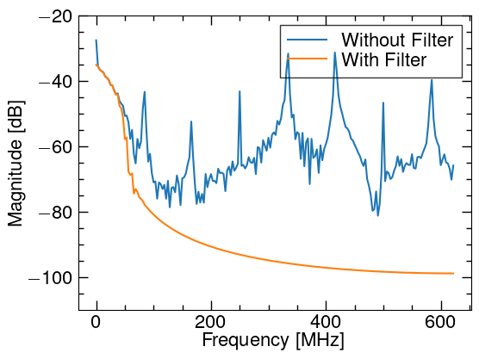
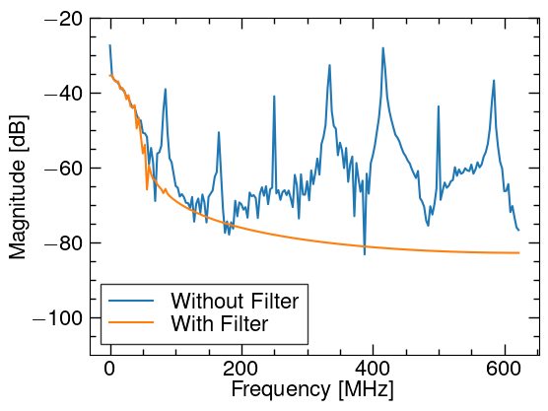
Beam EMI Signal-different FC position
Bunch length:100ps LPF:50MHz
FC Position: 105mm
FC Position: 100mm
FC Position: 95mm
FC Position: 90mm
随着FC位置下移，束流电磁信号增加，幅值会与剥离电子信号相仿，但是可以通过滤波消除其影响。

Slide 10
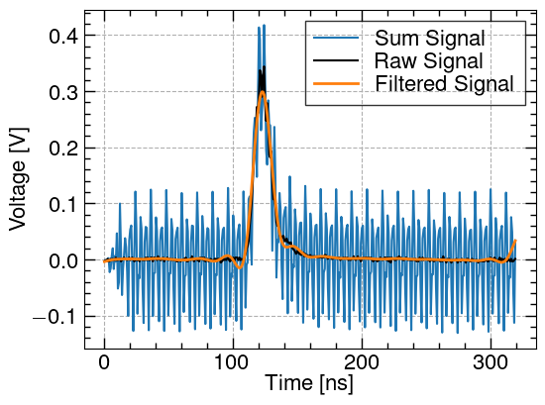
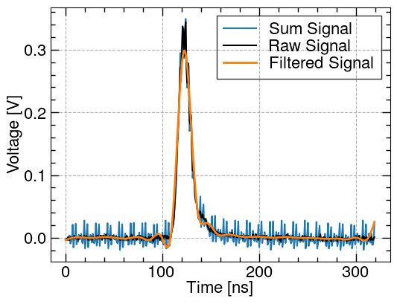
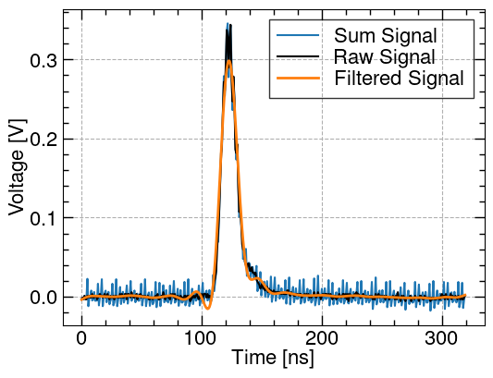
Beam EMI Signal-different beam length
FC position:105mm(from beam center) LPF:50MHz
Bunch length:75ps
Bunch length:100ps
Bunch length:150ps
Bunch length:200ps
束团长度缩小，电磁信号增加，幅值会与剥离电子信号相仿，可以通过滤波消除其影响。

Slide 11
Beam EMI Signal-different LPF
Bunch length:100ps FC position:105mm(from beam center)
125MHz
LPF:25MHz
LPF:50MHz
LPF:75MHz
LPF:125MHz
采用不同种截止频率的低通滤波器，对原始信号的积分值没有影响，即不会影响剖面的拟合。但是滤波器截止频率过低会使得信号峰值降低，而截止频率过高，本地信号会产生波动。

Slide 12
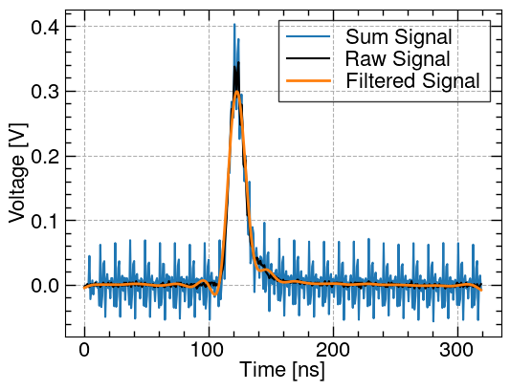
Beam EMI Signal-different FC position
Bunch length:100ps LPF:50MHz
FC Position: 105mm
FC Position: 100mm
FC Position: 95mm
FC Position: 90mm
随着FC位置下移，束流电磁信号增加，幅值会与剥离电子信号相仿，但是可以通过滤波消除其影响。

Slide 13
Beam EMI Signal-Using BPM signal
BPM Signal
LPF:50MHz
RMS Beam Size: 1.495->1.494

Slide 14
Beam profile scan
激光能量44mJ
激光能量88mJ
激光能量176mJ
激光能量440mJ
Beam Size: 1.314,1.314
Error: 0.034,0.034
Beam Size: 1.303,1.304
Error: 0.03,0.03
Beam Size: 1.323,1.321
Error: 0.021,0.021
Beam Size: 1.494,1.493
Error: 0.016,0.016
改变束流长度，测量剖面的激光能量，以及法拉第筒位置，50Mhz滤波后的剖面都没有变化
总结：
保守选择半径为30mm的法拉第筒，下移15mm，可满足X方向扫描范围（±17mm），且束流电磁信号不会过大。

